Slide 2
Цель – конструирование новых советских привычек
Долой кухонное рабство! Даёшь новый быт! (Шегаль Г.,1931)
8 марта — день восстания работниц против кухонного рабства!
Долой гнет и обывательщину домашнего быта! (Дейкин Б.,1932г.)

Slide 3
Модель сытого счастья
Всем попробовать пора бы, как вкусны и нежны крабы.
(Миллер А. Г.,1938)
Пельмени (Боград И.,1936г.)

Slide 4
Информационный доклад о работе кулинарного совета в городе Кизеле
Первое занятие было проведено 13 сентября 1944 года, на занятии присутствовало 48 человек, на кулинарном совете были прочитаны лекция старшего повара столовой треста Шахтстрой т. Бубнова на тему «О методах приготовления вкусной и здоровой пищи»
Второе занятие было проведено 4 октября 1944 года, присутствовало 47 человек – на занятии кулинарного совета прочитаны 2 лекции на тему:
-«О санитарной и личной гигиене работников общественного питания и торговли», лекцию читал санитарный врач – тов. Перминова
-«О методах приготовления разнообразной пищи из наличия имеющихся продуктов», лекцию читал зав. столовой треста Кизеуголь т. Акулов

Slide 5
Информационный доклад о работе кулинарного совета в городе Кизеле
Третье занятие проведено 26 января 1945г., присутствовало 45 человек. На занятии прочитана лекция на тему: «О сохранении витаминов и увеличении калорийности в отпускаемой пище в общественном питании»
Лекцию читал зав. лабораторией тов. Келлер
Четвертое занятие проведено 3 марта 1945 с вопросом: «Разрабатывались условия конкурса на лучшее приготовление и оформление блюд»
Результаты работы кулинарного совета обсуждаются и с остальными работниками столовых, проводятся в столовых занятия по повышению квалификации работников, организуется сдача работниками санитарно-технического минимума

Slide 6
План работы отдела торговли и питания Кизеловского горкома ВКП(б) на январь-февраль месяцы 1945г.
1. Провести общегородское собрание работников общественного питания с вопросом:
«Доклад о сохранении калорийности и витаминов в отпускаемых продуктах в общественном питании»
Кто организует: начальники общепита и ОРС”ов

Slide 8
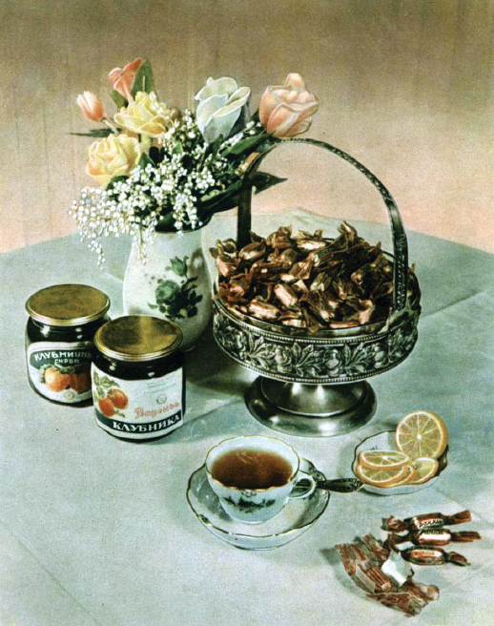
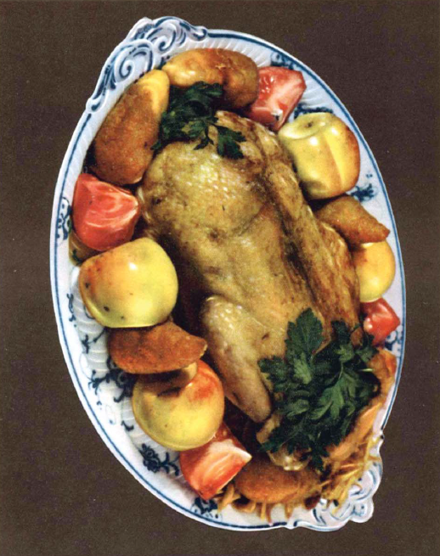
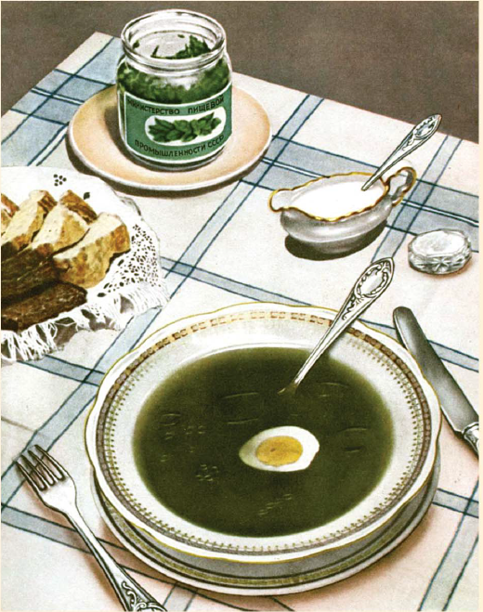
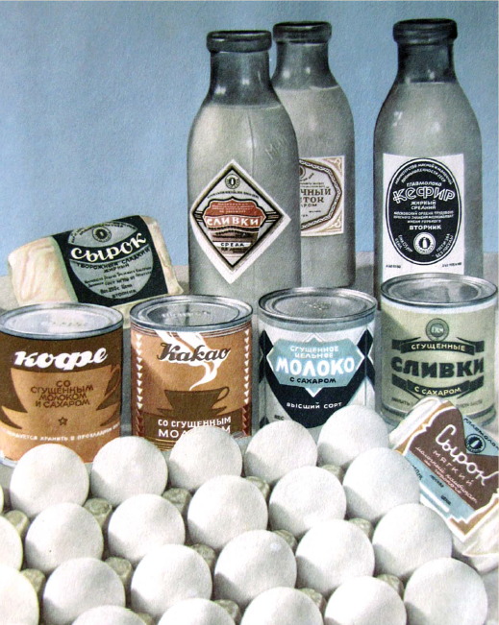
Сегодня совсем случайно мне удалось купить “Книгу о вкусной и здоровой пище”. Правда, ее продавали с так называемой “нагрузкой”, т.е. всяких дрянных книжонок на 9 руб. еще добавили. Но для меня это неважно, потому что эту книгу я очень давно желал приобрести. 18.02.1955г.
Из дневника Дмитриева А.И.

Slide 9
